Slide 1

ECZACIBAŞI
YATIRIM HOLDİNG ORTAKLIĞI A.Ş.
GRAND HYATT İSTANBUL
13 NİSAN 2015
İSTANBUL

Slide 2
KURULUŞ GENEL BİLGİLERİ
Ticari Unvanı : Eczacıbaşı Yatırım Holding Ortaklığı A.Ş.
Çıkarılmış Sermaye : 70.000.000 TL
Kayıtlı Sermaye : 200.000.000 TL
Kuruluş Tarihi : 1973
ORTAKLIK YAPISI
 |  |  | 31 ARALIK 2014 |  |  | 31 ARALIK 2013
ADI |  |  | TUTAR | PAY ORANI |  | TUTAR | PAY ORANI
ECZACIBAŞI HOLDİNG A.Ş. |  |  | 51.464.000 | 73,52 |  | 48.804.000 | 69,72
DİĞER(Halka Açık Kısım) |  |  | 18.536.000 | 26,48 |  | 21.196.000 | 30,28
TOPLAM |  |  | 70.000.000 | 100,00 |  | 70.000.000 | 100,00

Slide 3
ECZACIBAŞI YATIRIM HOLDİNG ORTAKLIĞI A.Ş. İŞTİRAKLERİ
 | Pay (%) | Sermaye (000 TL)
Eczacıbaşı Menkul Değerler A.Ş. (*) | 98,65 | 25.000
Eczacıbaşı Yatırım Ortaklığı A.Ş. | 23,09 | 21.000
E-Kart Elektronik Kart Sistemleri San. ve Tic. A.Ş. | 31,01 | 10.839
İntema İnşaat ve Tesisat Malz. Yatırım ve Pazarlama A.Ş. | 47,84 | 4.860
Eczacıbaşı İlaç Sınai ve Finansal Yatırımlar Sanayi ve Tic. A.Ş. | 26,03 | 548.208
Kaynak Tekniği Sanayi ve Ticaret A.Ş. | 15,86 | 4.835
Eczacıbaşı Holding A.Ş. | 11,54 | 213.000
Eczacıbaşı Yapı Gereçleri Sanayi ve Ticaret A.Ş. | 9,97 | 112.830
Esi Eczacıbaşı Sigorta Acenteliği A.Ş. | 2,5 | 1.150
EKOM Eczacıbaşı Dış Ticaret A.Ş. | 1,9 | 3.481
Eczacıbaşı Schwarzkopf Kuaför Ürünleri Pazarlama A.Ş. | 1 | 2.500
İpek Kağıt Sanayi ve Ticaret A.Ş. | 0,99 | 105.750
Vitra Karo Sanayi ve Ticaret A.Ş. | 0,83 | 260.000
Eczacıbaşı Bilişim Sanayi ve Ticaret A.Ş. | 0,29 | 4.323
Eczacıbaşı İlaç Pazarlama A.Ş. | 0,02 | 47.600
(*) Eczacıbaşı Yatırım Menkul Değerler A.Ş.'nin hisselerinin tamamının Global Menkul Değerler A.Ş.’ye devredilmesi 24 Şubat 2015 tarihli KAP açıklaması ile yatırımcılara duyurulmuştur.

Slide 4
KONSOLİDE BİLANÇO

Slide 5
KAR ZARAR TABLOSU

Slide 6
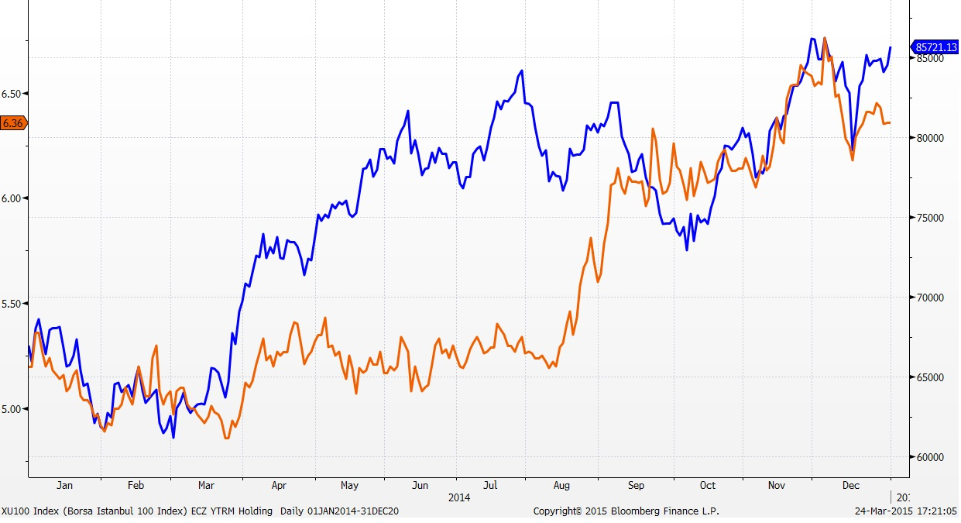
2014 YILI EYH / BIST 100 YÜZDESEL FİYAT DEĞİŞİMİ

Slide 7
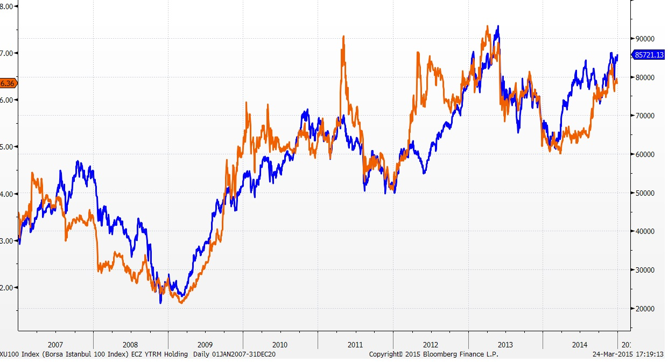
2007-2014 YILLARI EYH / BIST 100 YÜZDESEL DEĞİŞİM

Slide 8
TEŞEKKÜR EDERİZ...

